Slide 1
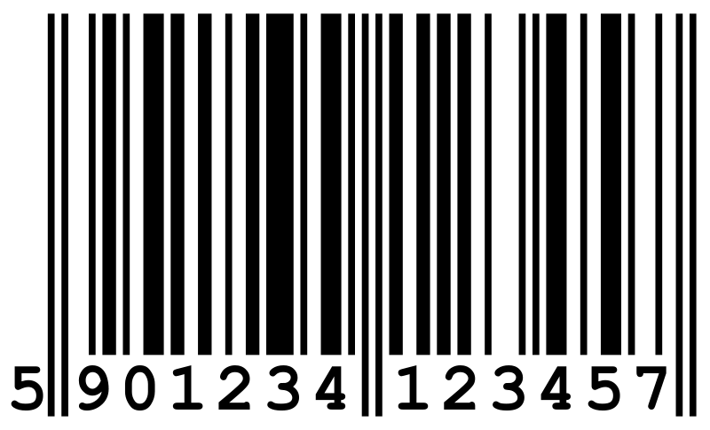
Strichcode

Slide 2
Mathematische Codierungstheorie
Strichcode
EAN (European Article Number) bis 2009
GTIN (Globale Trade Item Number)
ISBN (International Standardbuchnummer)
Prüfziffer
Fehlererkennung
Fehlerkorrektur
Beispiele

Slide 3
Mathematische Voraussetzung:
Umgehen mit Teilern
Grundverständnis (Formeln & Gleichungen)
6/7. Schulstufe

Slide 4
Bedeutung der Stellen (EAN 13)
EAN 9-783853-382487
1.-2. Stelle: Herstellungsland
3.-7. Stelle: Hersteller des Artikels
8.-12. Stelle: Kennnummer des Artikels
13. Stelle: Prüfstelle

Slide 5
EAN 13
a₁ + 3*a₂ + a₃ + 3 * a₄+ a₅ + 3 * a₆ +
a₇ + 3*a₈ + a₉ + 3*a₁₀ + a₁₁ + 3 * a₁₂+
a₁₃ ≡ 0 mod 10
a₁₃ „Prüfziffer“

Slide 6
EAN 13 - Beispiel
EAN 9-783853-382487
9 + 3*7 + 8 + 3*3 + 8 + 3*5 + 3 + 3*3 + 8 + 3*2 + 4 + 3*8 + 7 =
9 + 21 + 8 + 9 + 8 + 15 + 3 + 9 + 8 + 6 + 4 + 24 + 7 ≡
9 + 1 + 8 + 9 + 8 + 5 + 3 + 9 + 8 + 6 + 4 + 4 + 7 ≡
3*9 + 3*8 + 7 + 6 + 5 + 2*4 + 3 + 1 ≡
27 + 24 + 18 + 8 + 4 ≡
7 + 4 + 8 + 8 + 4 ≡
11 + 20 ≡ 1 mod 10 => EAN ist falsch

Slide 7
Fehlererkennung
Fehler beim Einlesen
(Strichcode beschädigt)
Phonetische Fehler
(40⬄14, 50⬄15)
Vertauschung benachbarter Stellen werden erkannt (unterschied 5!) z.B.: a₁ = 1 und a₂ = 6
a₁ + a₂*3 = 1 + 6*3 = 1 + 18 = 19 ≡ 9 mod 10
a₂ + a₁*3 = 6 + 1*3 = 6 + 3 = 9 ≡ 9 mod 10

Slide 8
Fehlerkorrektur
Keine eindeutige Korrektur möglich
Bei Auslöschung (von einer vorgegebene Stelle)
ist es möglich

Slide 9
GTIN 13
a₁ + 3*a₂ + a₃ + 3*a₄+ a₅ + 3*a₆ +
a₇ + 3*a₈ + a₉ + 3*a₁₀ + a₁₁ + 3*a₁₂ =
Ergebnis wird auf nächsten Zehner aufgerundet.
Prüfziffer:
a₁₃ = Aufgerundeter Wert minus Ergebnis

Slide 10
GTIN 13 - Beispiel
GTIN13: 4-034567-89012?
4 + 3*0 + 3 + 3*4+ 5 + 3*6 +
7 + 3*8 + 9 + 3*0 + 1 + 3*2 = 89
90 – 89 = 1 => 4-034567-890121

Slide 11
Bedeutung der Stelle (ISBN 10)
ISBN 0-76238-338-2
1. Stelle: Sprache
2.-4. Stelle: Verlag
5.-9. Stelle: Kennnummer (Verlagsintern)
10. Stelle: Prüfziffer (1,2,...,8,9,X)

Slide 12
ISBN -10 International Standardbuchnummer
10*a₁ + 9*a₂ + 8*a₃ + 7*a₄+ 6*a₅ + 5*a₆ +
4*a₇ + 3*a₈ + 2*a₉ + a₁₀ ≡ 0 mod 11
a₁₀ „Prüfziffer“

Slide 13
Beispiel (ISBN 10)
ISBN 0-76238-337-2
10*0 + 9*7 + 8*6 + 7*2 + 6*3 +
5*8 + 4*3 + 3*3 + 2*7 + 2 =
63 + 48 + 14 + 18 + 40 + 12 + 9 + 14 + 2 = 220
220 / 11 = 20, 0 Rest => ISBN ist korrekt

Slide 14
Fehlererkennung
Fehler beim Einlesen
(Strichcode beschädigt)
Phonetische Fehler
(40⬄14, 50⬄15)
Vertauschung von zwei Stellen

Slide 15
Fehlerkorrektur
Keine eindeutige Korrektur möglich
Auslöschungen von höchstens einer Stelle können richtig korrigiert werden

Slide 16
Beispiele
EAN 2-857392-98372? (Prüfziffer?)
EAN 8-888888-888888 (möglich?)
GTIN13: 6-958392-83927? (Prüfziffer?)
ISBN 5-95847-334-1 (richtig oder falsch?)
ISBN 0-12345-678-9 (möglich?)

Slide 17
EAN

Slide 18
GTIN & ISBN

Slide 19
ISBN

